Slide 1

Изменения законодательства
в сфере охраны труда ( обеспечение СИЗ )
Колесникова Анастасия
Специалист по охране труда
ООО «Восток-Сервис-Поволжье
Тел.: 89603411820
2024 год

Slide 2

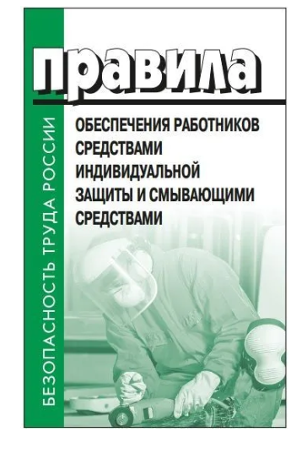


290н от 01.06.2009
N 766н от 29.10.2021г.
Вступило в силу с 01.09.2023
и действует до 01.09.2029
Прил. №2 1122н от 17.12.2010г.

Slide 3

Действующие
до 31.12.2024
Переходный период ЕТН
с 01.09.2023 – 31.12.2024
Вступили в силу с 01.09.2023
и действуют до 01.09.2029

Slide 4


Приложение 1
Содержит 5357 профессий
ИТР - отсутствует
Приложение 2
Содержит 20 разделов опасностей
Приложение 3
дерматологические и смывающие средства:
по производственным загрязнителям;
- по виду работ.

Slide 5
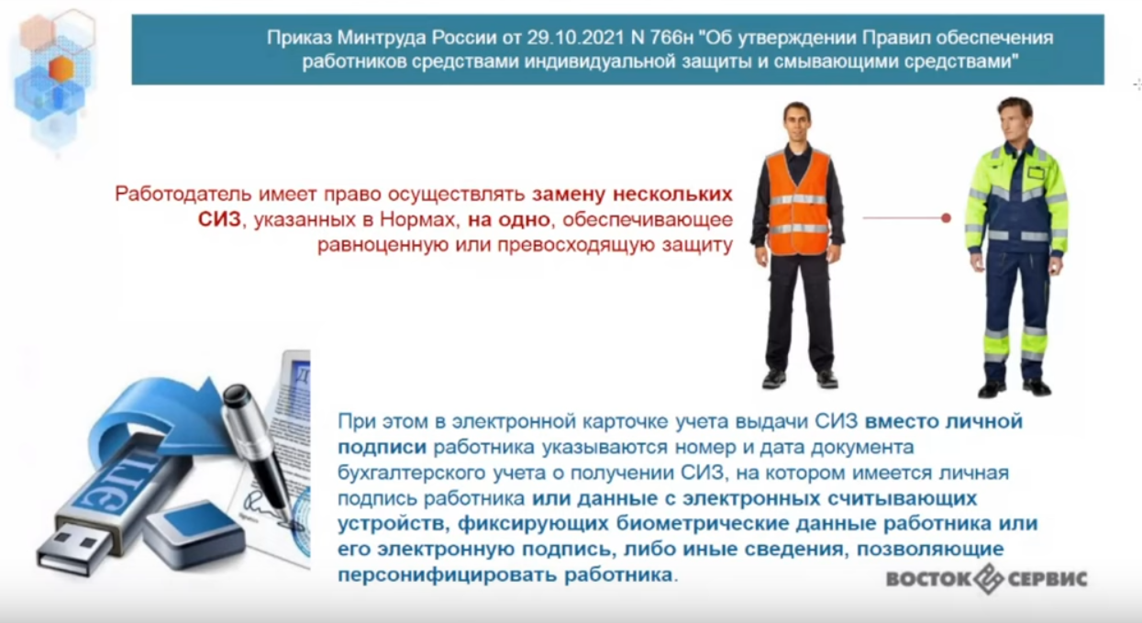


Приказ Минтруда России от 29.10.2021 N 766н "Об утверждении Правил обеспечения
работников средствами индивидуальной защиты и смывающими средствами"
Выбор СИЗ, осуществляется работодателем при сопоставлении результатов СОУТ и ОПР с данными о защитных свойствах СИЗ в соответствии с эксплуатационной документацией изготовителя и сертификатами или декларациями к СИЗ
Область применения, класс защиты и (или) эксплуатационные уровни СИЗ, должны по уровню защиты соответствовать уровням воздействия вредных и (или) опасных производственных факторов, установленных СОУТ и ОПР, характеру воздействия опасностей, а также выполняемой работе, продолжительности работы, индивидуальным особенностям пользователя, совместимости с другими используемыми СИЗ.
СОУТ
ПОТ
ОПР
НТД

Slide 6

Приказ Минтруда России от 29.10.2021 N 766н "Об утверждении Правил обеспечения
работников средствами индивидуальной защиты и смывающими средствами"
П.18
Руководителям, специалистам, инженерно-техническим работникам, бригадирам, мастерам выдаются СИЗ с теми же защитными свойствами, как и предусмотренные для работников, работу которых они контролируют или участвуют в ее выполнении.
Руководителям, специалистам, ИТР, бригадирам, мастерам, которые контролируют или участвуют в технологическом процессе, срок выдачи СИЗ устанавливается работодателем, но не более срока годности СИЗ, установленного изготовителем

Slide 7
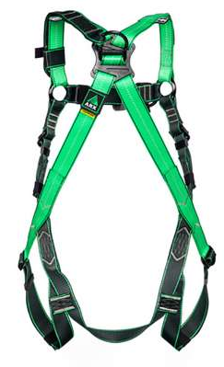

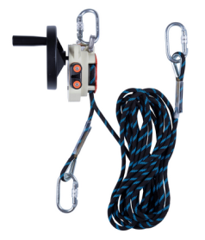

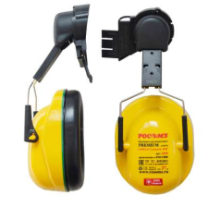
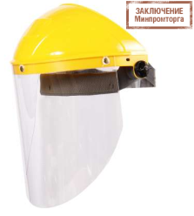
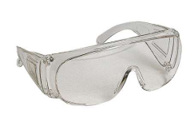
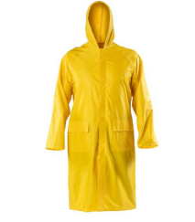
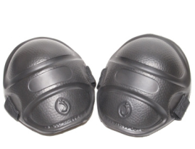

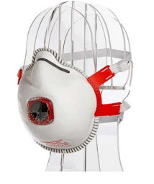
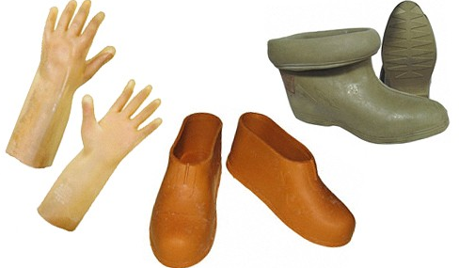
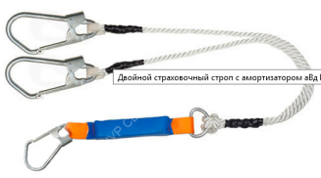
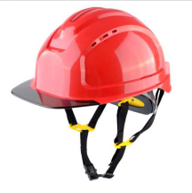
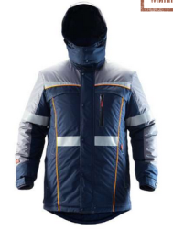
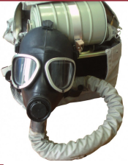

Приказ Минтруда России от 29.10.2021 N 766н
Выдача дежурных СИЗ
Следующие СИЗ могут быть закреплены за рабочим местом для использования в качестве дежурных СИЗ.

Slide 8
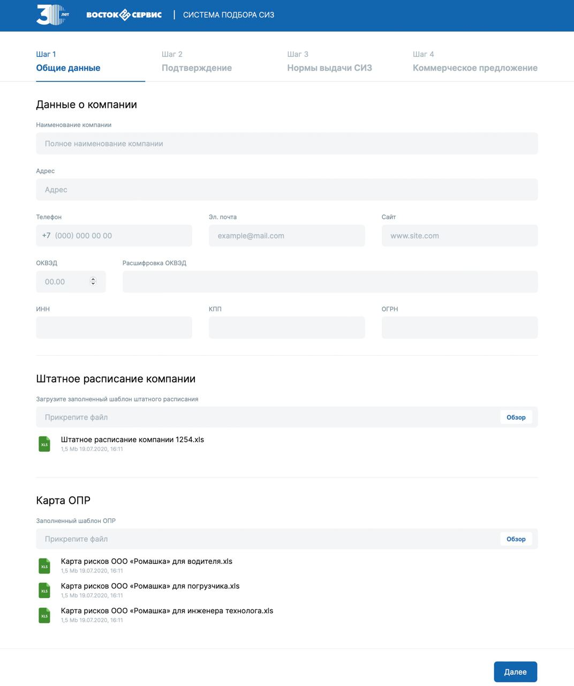
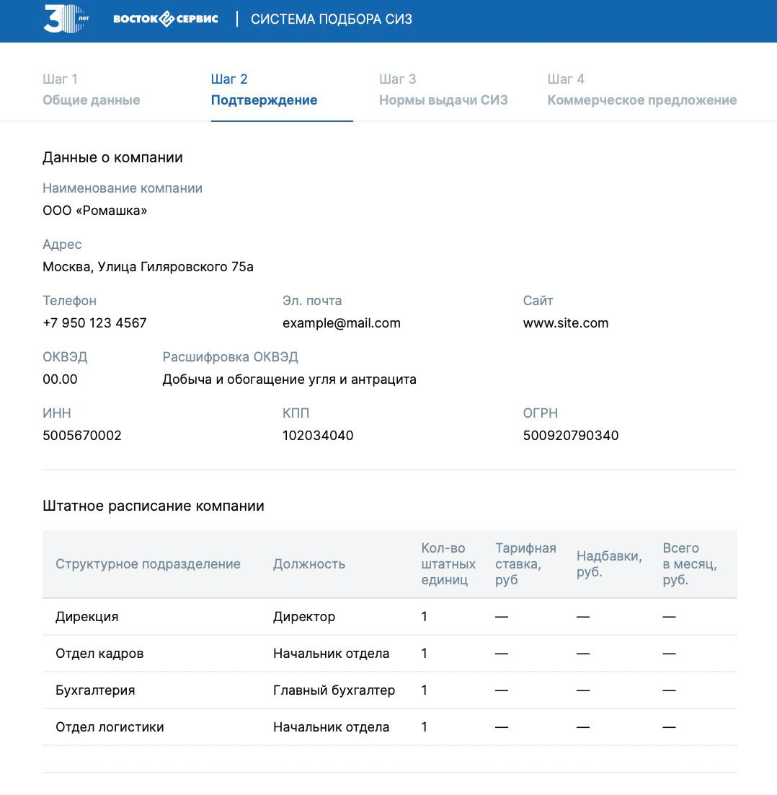
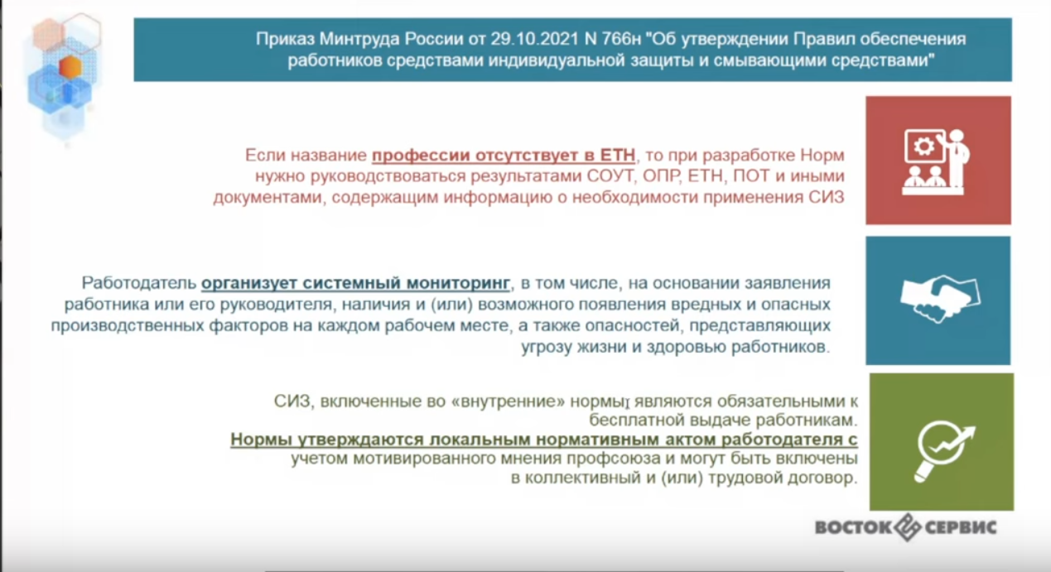
Честный знак и расширение списка маркируемой продукции из списка Легкой промышленности

Slide 9
Как разработать нормы выдачи
средств индивидуальной защиты и смывающих средств
Шаг 1
Находим профессию в Прил.1 к 767н
имеется
отсутствует
Переносим нормы
Выбираем похожую по классификатору, виду работ или переходим к шагу 2
Шаг 2
Дополняем при наличии
рисков с Прил. №2
Проводим анализ установленной одежды, совмещаем
защитные характеристики, рассматриваем возможность
перевода в дежурные СИЗ
Шаг 3
Выбираем дерматологические и смывающие средства по Прил. №3

Slide 10
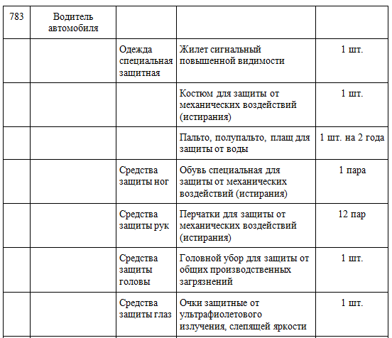
На примере должности «водитель» рассмотрим подбор СИЗ

Slide 11
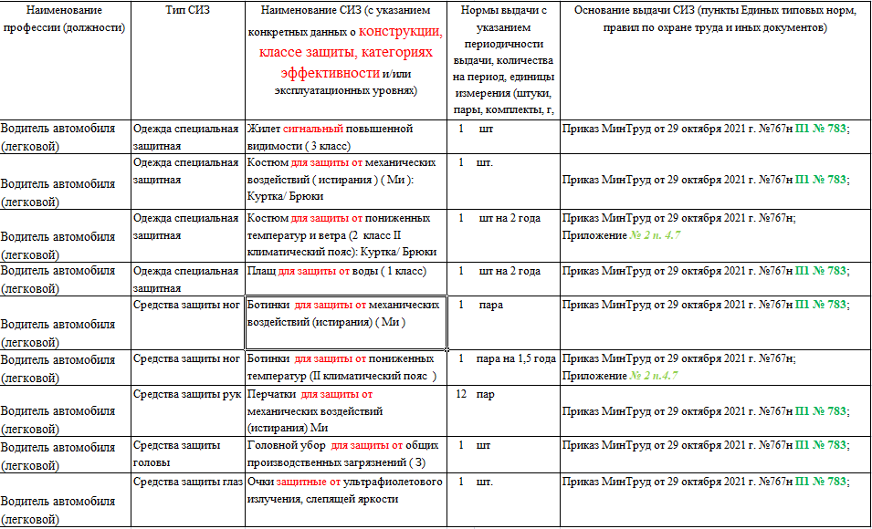

Slide 12
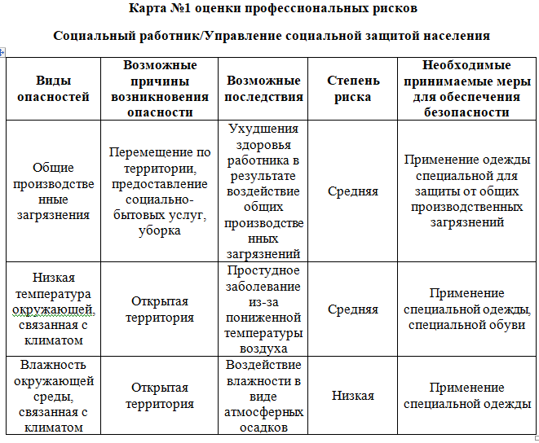

Slide 13
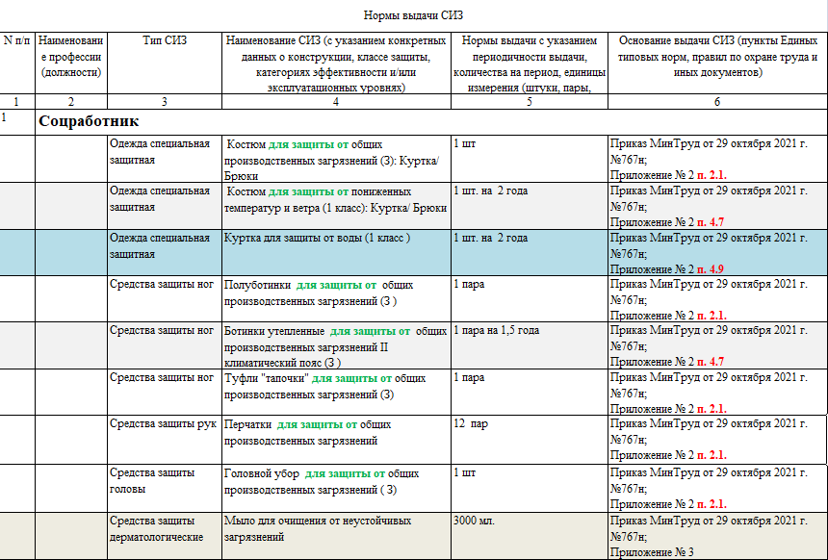

Slide 14
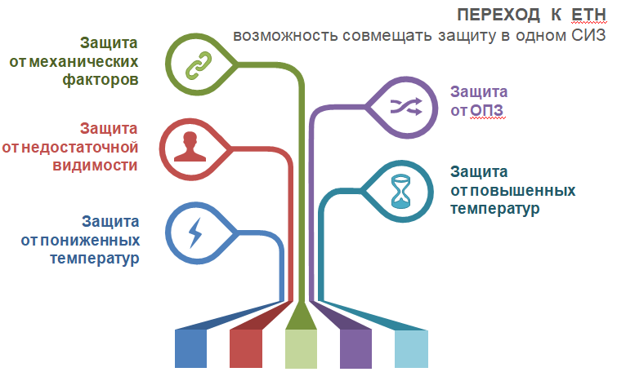
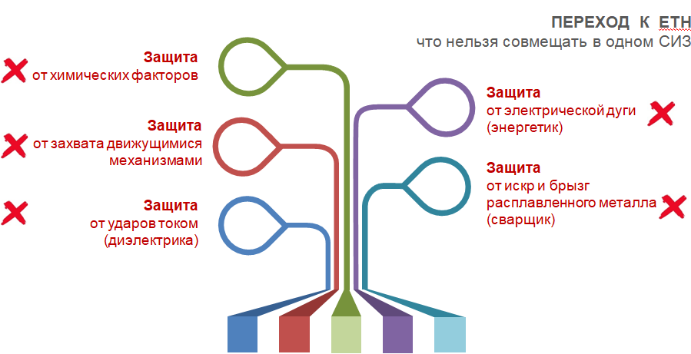
Приказ Минтруда России от 29.10.2021 N 766н "Об утверждении Правил обеспечения
работников средствами индивидуальной защиты и смывающими средствами"

Slide 15
СИЗ, включенные во «внутренние» Нормы, являются обязательными к бесплатной выдаче работникам.
с учетом мотивированного мнения профсоюза и могут быть включены в коллективный и (или) трудовой договор.
Нормы утверждаются локальным нормативным актом работодателя

Slide 16

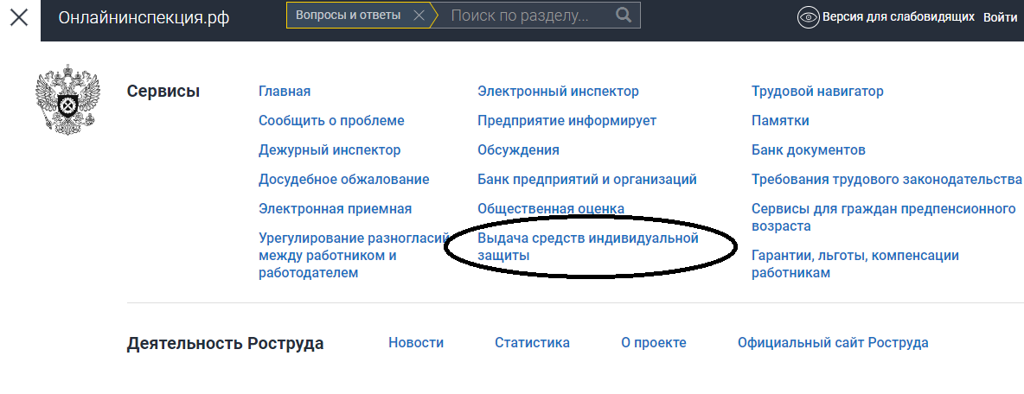
Электронные сервисы по разработке норм выдачи средств индивидуальной защиты

Slide 17

Спасибо за внимание!
По всем интересующим вопросам можно написать в наш телеграмм - канал
https://t.me/saratovvostok
Колесникова Анастасия
Специалист по охране труда
ООО «Восток-Сервис-Поволжье»
Тел.: 89603411820

